Slide 1
Пароніми
або
історія про те, як із ченця зробити короля
Візуалізовані матеріали для КРЗ за програмою Рібцун Ю. В.
з корекційно-розвиткової роботи «Корекція розвитку»
для спеціальних загальноосвітніх навчальних закладів
для дітей із тяжкими порушеннями мовлення

Slide 2
Цілі:
навчитися помічати семантичну та звукову відмінність слів-паронімів;
формування гностичного та смислового структурного рівня мовлення;
розвиток номінативної та пізнавальної функції мовлення;
розвиток поточного та кінцевого зорового, слухового контролю;
розширення словникового запасу.
Пароніми – це слова, що схожі за звучанням (або написанням), але різні за значенням, хоча часто мають спільний корінь чи схожу будову.
Презентацію створено за “Великим шкільним словником української мови” Т. К. Співак.

Slide 3
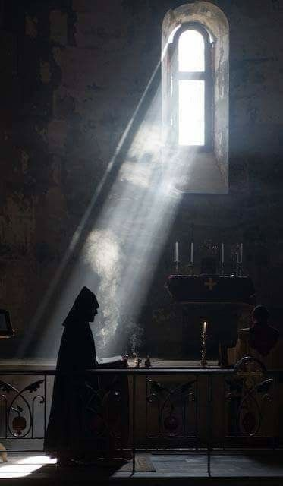

MOHÁX
MOHÁPX
Про чоловіка, що живе самотньо, уникає спілкування з людьми; відлюдник, самітник; чернець.
Єдиновладний голова держави (король, цар, імператор і т. ін.); самодержець.

Slide 4
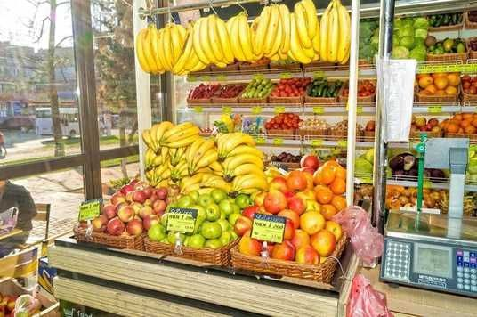
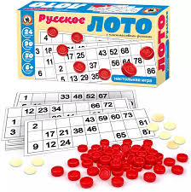
ЛОТОК
ЛОТО
Відкритий прилавок або переносний столик, ящик для торівлі на вулиці; дошка з бортами або такої форми металева посудина, що використовується для розкладання чого-небудь.
Гра, у якій для виграшу треба першим накрити ряд цифр або
малюнків на спеціальній карті.

Slide 5
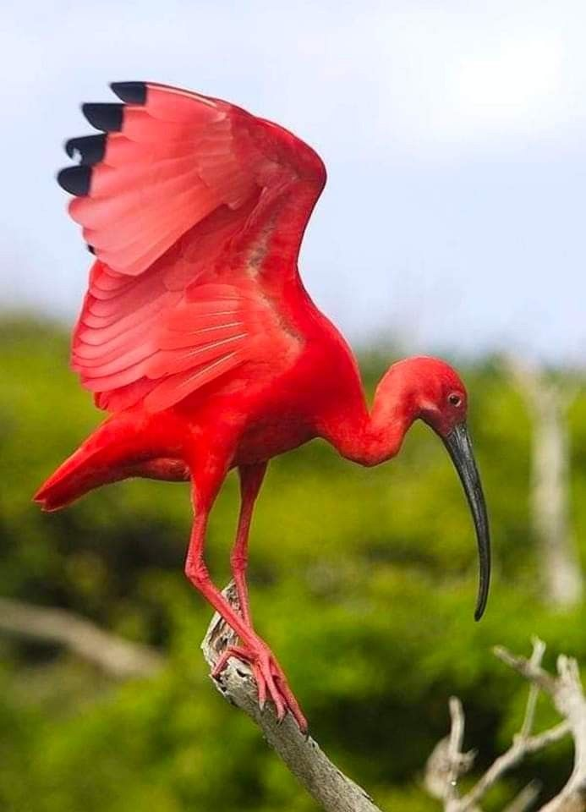
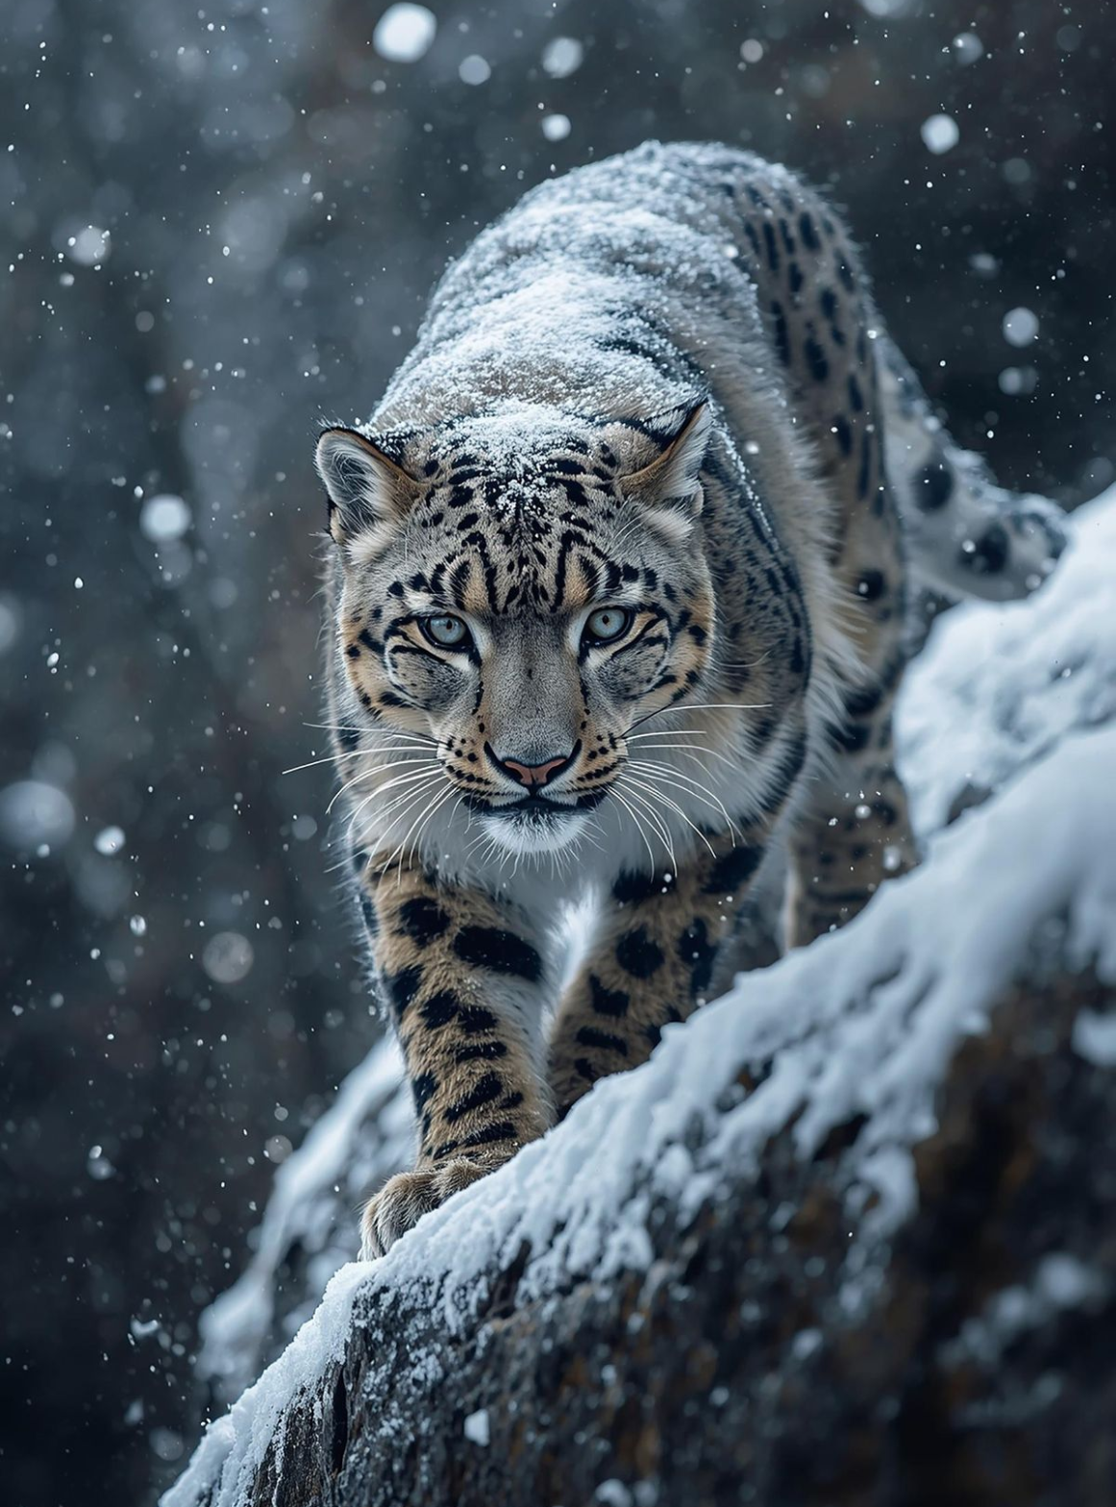
ІБІС
ІРБІС
Схожий на невелику чаплю болотний птах з довгими ногами.
Сніговий барс.

Slide 6
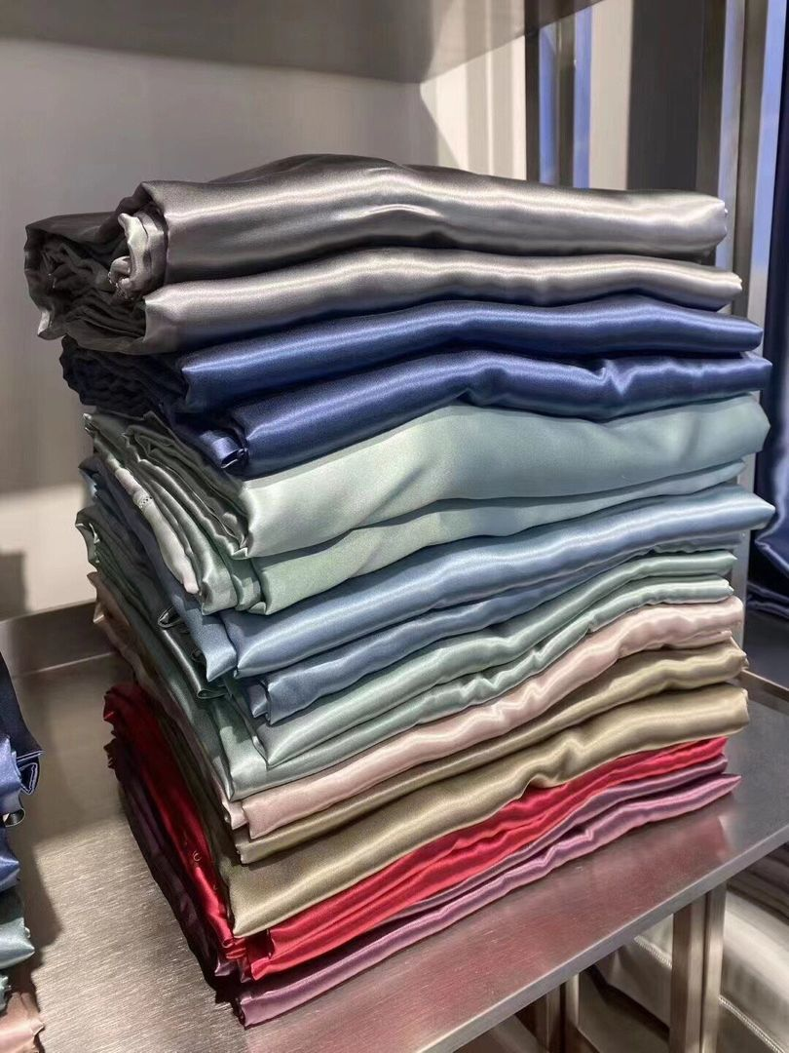
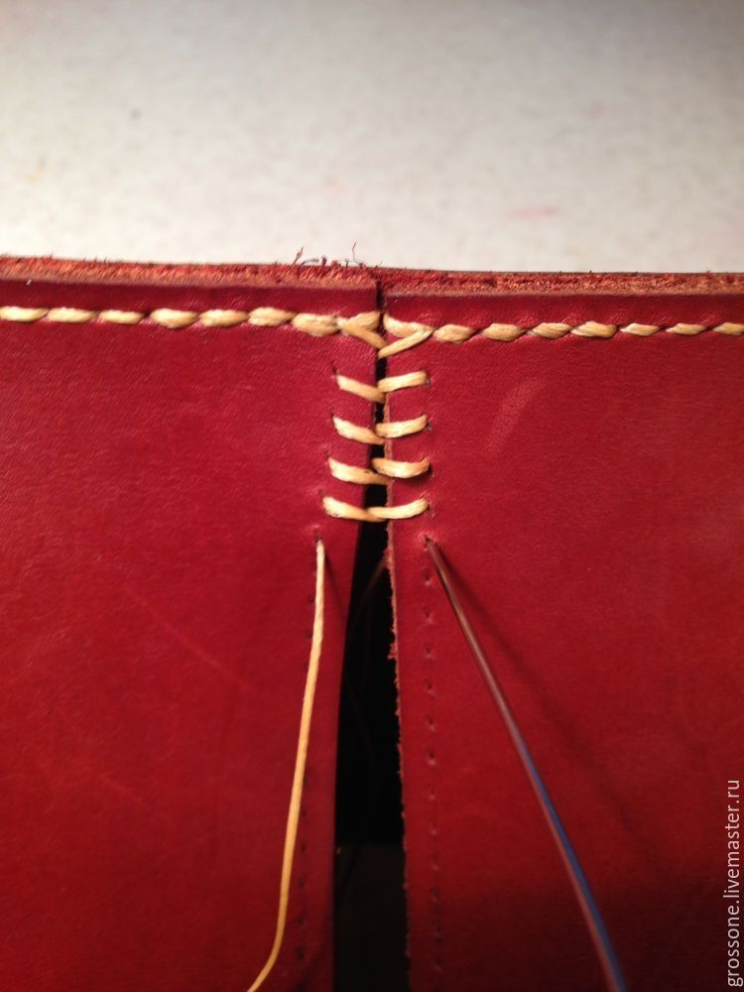
ШОВ
ШОВК
Волокно, що виділяється гусеницями шовковицевого шовкопряда; штучно виготовлене, синтетичне волокно; пряжа, нитки з цього волокна; тканина, виготовлена з такої пряжі.
Місце з'єднання зшитих кусків тканини, шкіри і т. ін.; місце
скріплення частин чого-небудь.

Slide 7
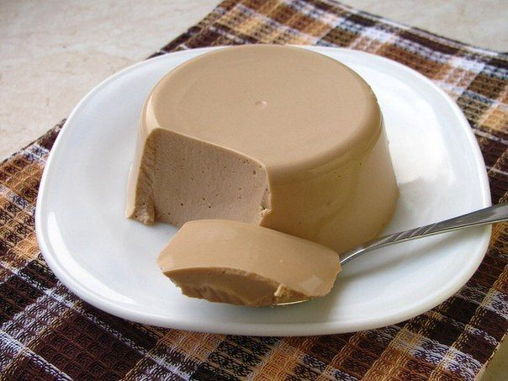

СУФЛЕ
СУФЛЕР
Назва кулінарних виробів (кондитерських, молочних, м'ясних і т. ін.), до складу яких входять збиті яєчні білки.
Працівник театру, що під час репетиції та вистави підказує акторам текст ролі.

Slide 8

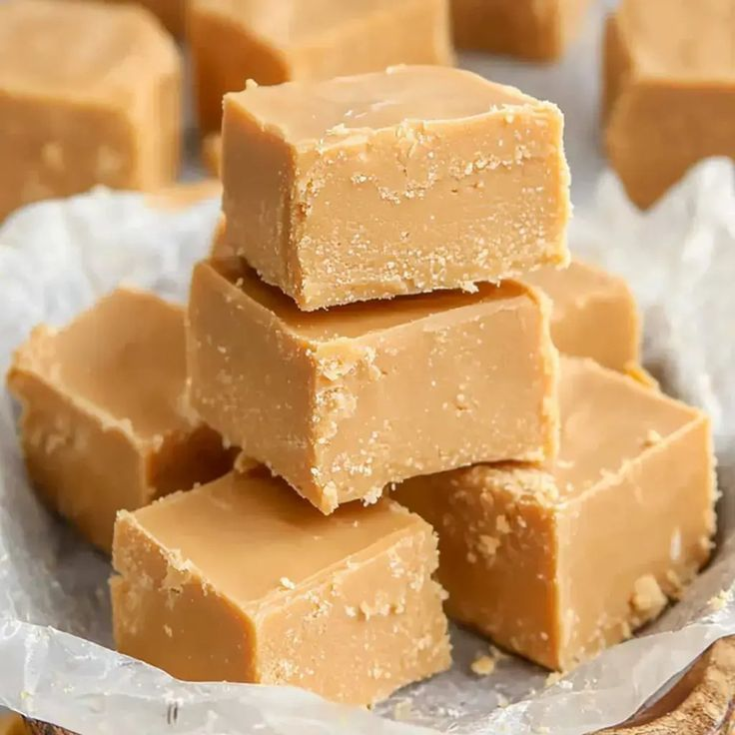
ПОМАДА
ПОМАДКА
Запашна косметична мазь, що є сумішшю жиру з ароматизованими речовинами.
Сорт м'яких запашних цукерок; одна цукерка такого сорту.

Slide 9
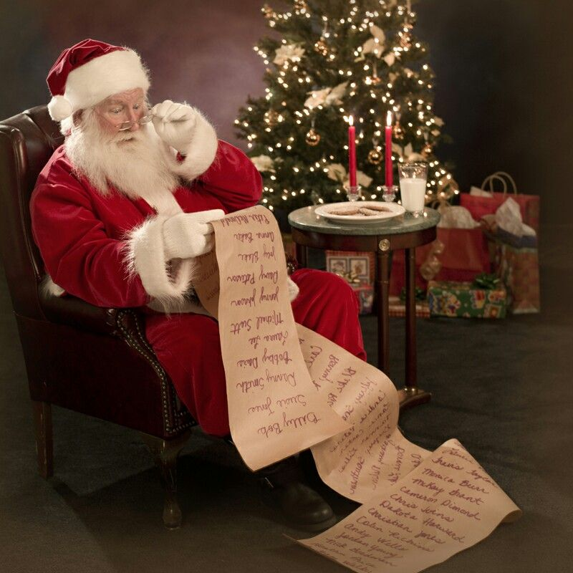

АДРЕСАТ
АДРЕСАНТ
Той, кому адресується, посилається лист, телеграма і т. ін.; одержувач.
Той, хто адресує, посилає кому-небудь лист, телеграму і т. ін.; відправник.

Slide 10
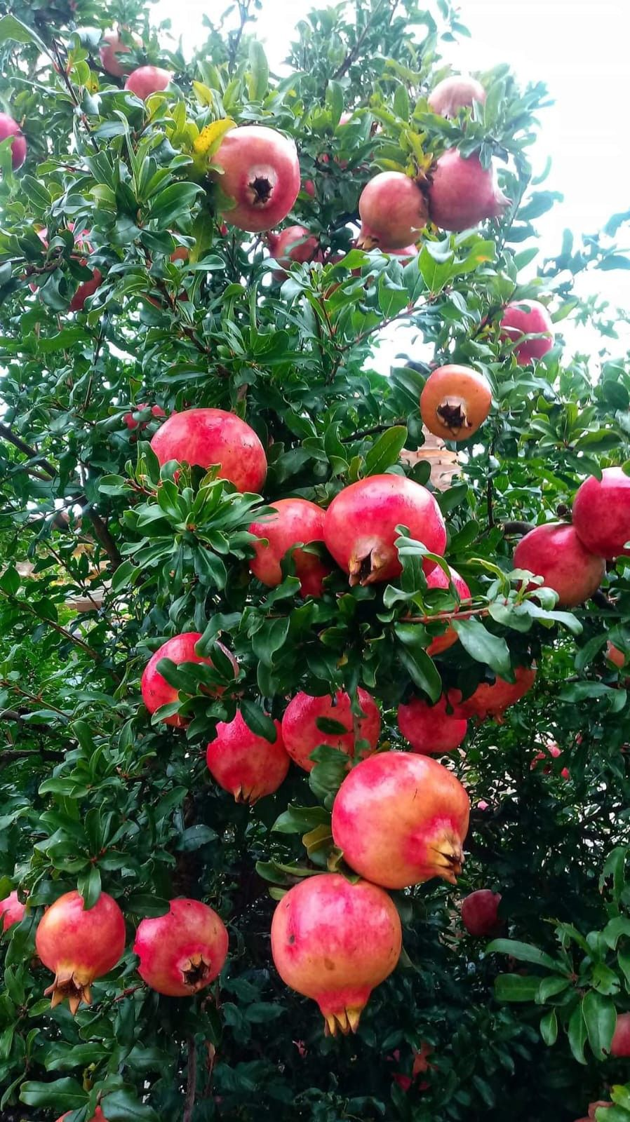
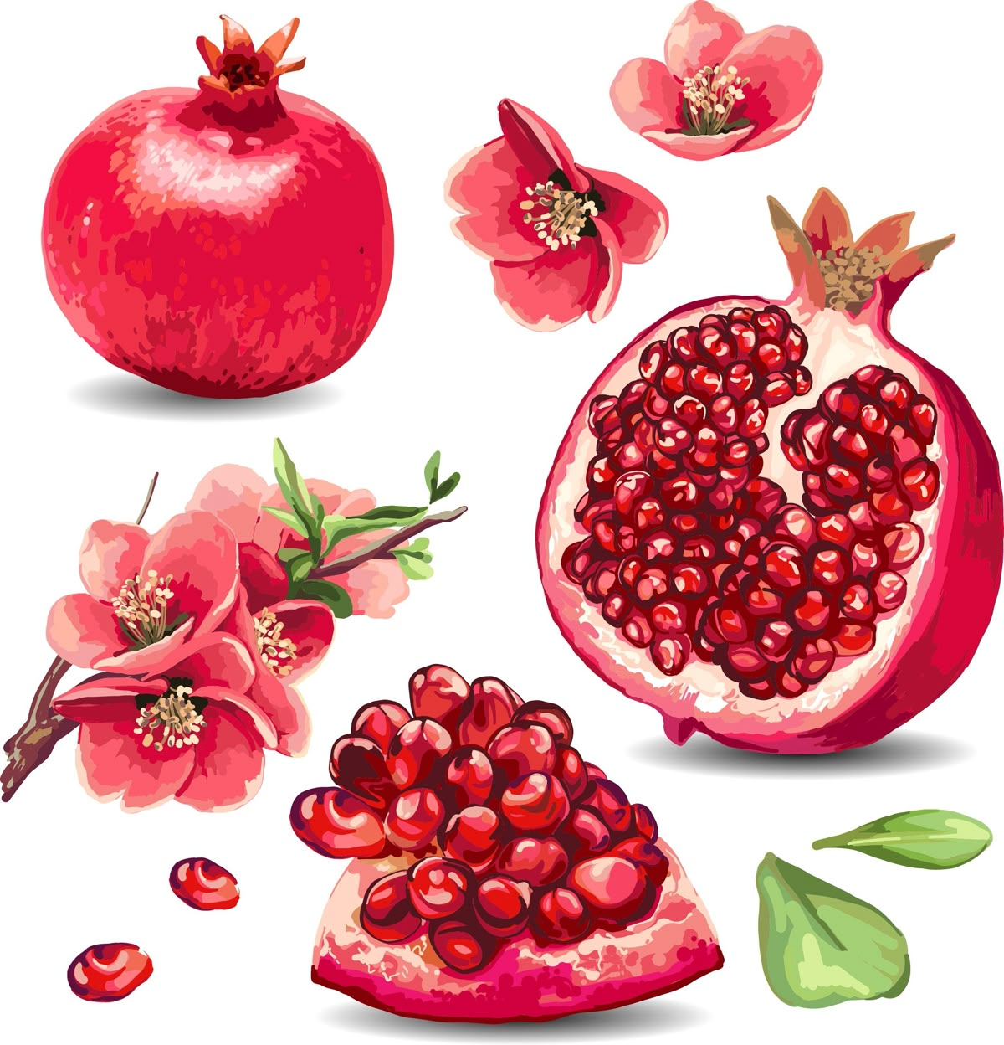
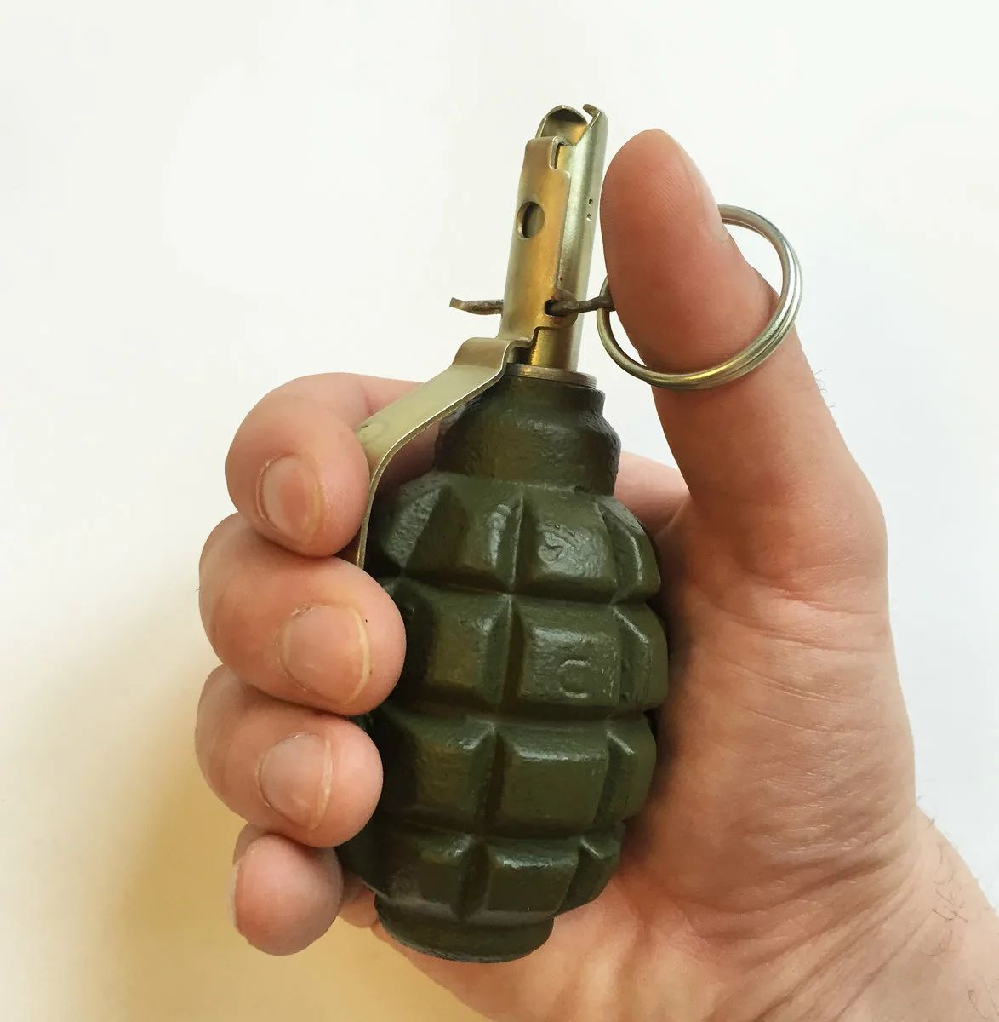
ГРАНАТ
ГРАНАТА
Плодове дерево або кущ, що росте в місцях з теплим кліматом; яскраво-червоні квіти цієї рослини; круглий плід цієї рослини з товстою шкурою, наповнений насінням, яке оточене соковитим кисло-солодким їстівним м'якушем червоного кольору різних відтінків.
Розривний артилерійський снаряд, наповнений вибуховою речовиною, невеликий розривний снаряд, який метають рукою.

Slide 11
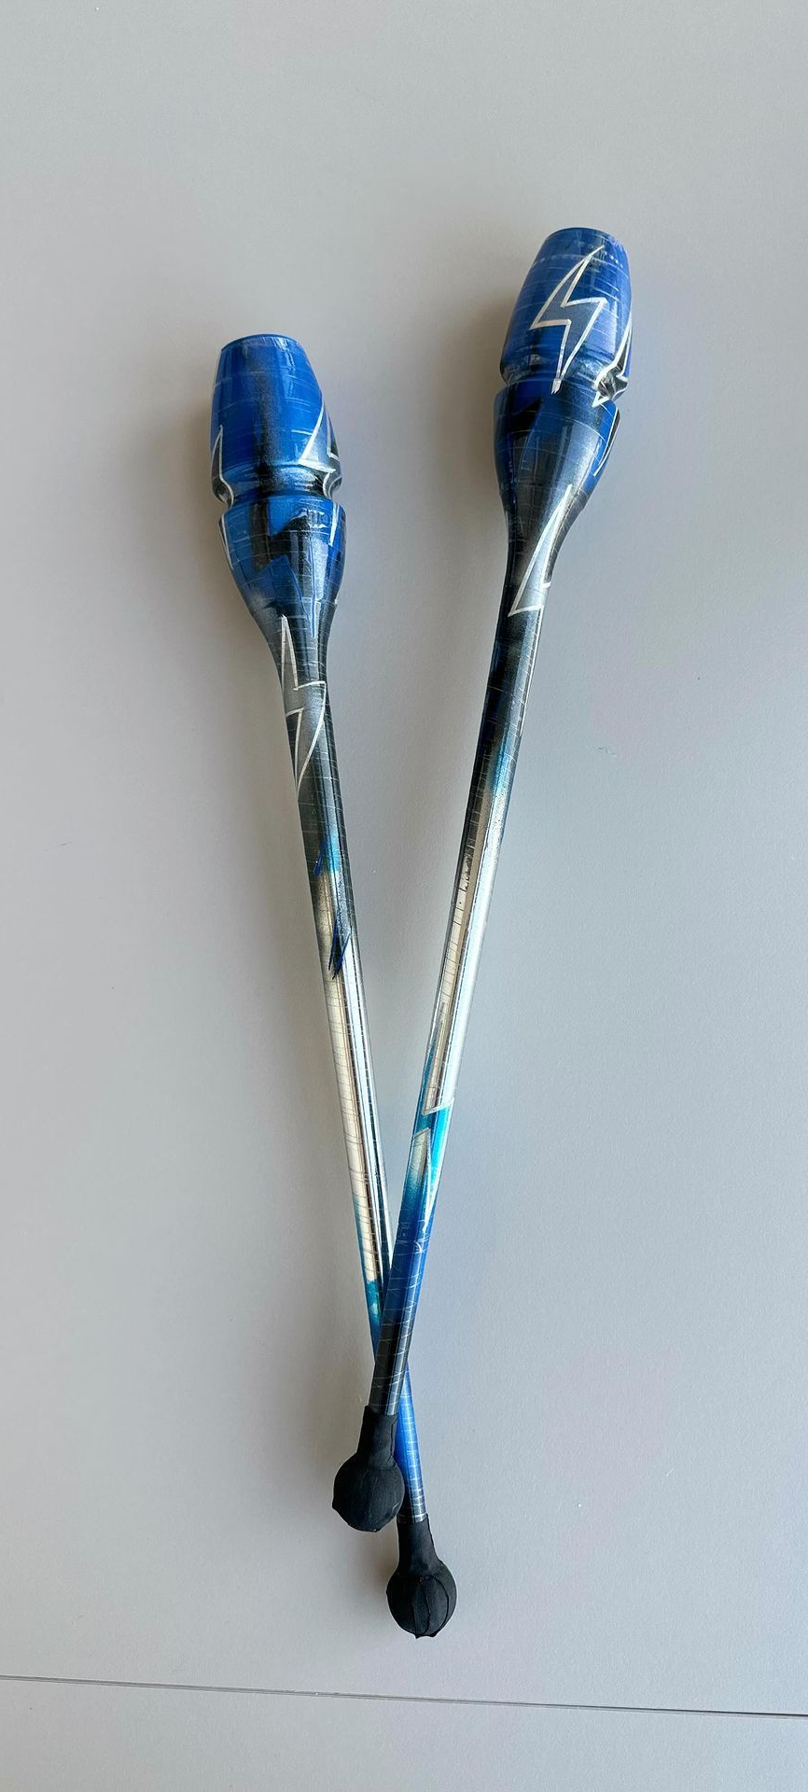
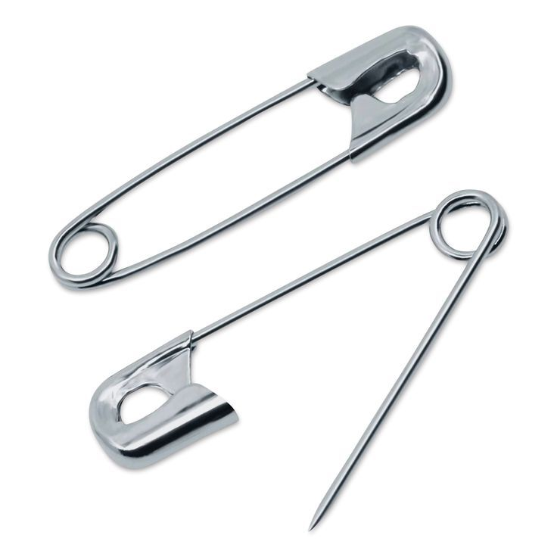
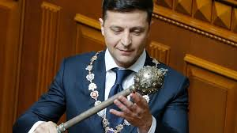
БУЛАВА
БУЛАВКА
Кулясте потовщення на кінці палиці; палиця з кулястим потовщениям на кінці, яка була колись військовою зброєю; символ влади, урочисто вручався найвищій посадовій особі в Україні - гетьману.
Голка з головкою на тупому кінці.

Slide 12

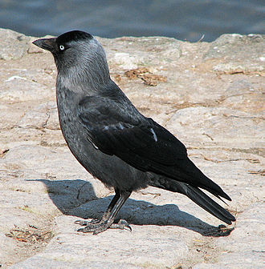
ГАЛКА
ГАЛЬКА
Переважно маленькі обкатані й відшліфовані водою уламки гірських порід.
Птах родини воронових з чорним пір'ям, блискучим на спині.

Slide 13
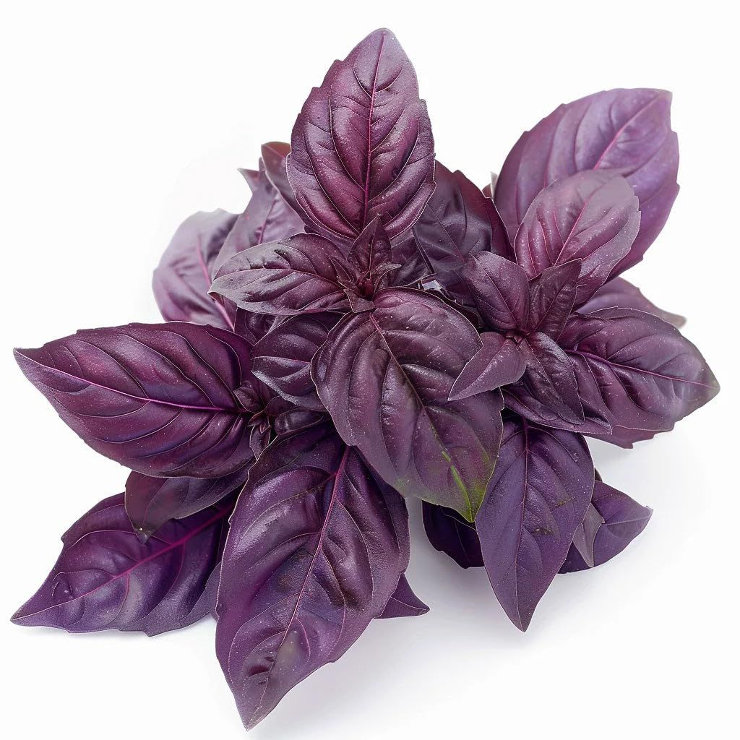
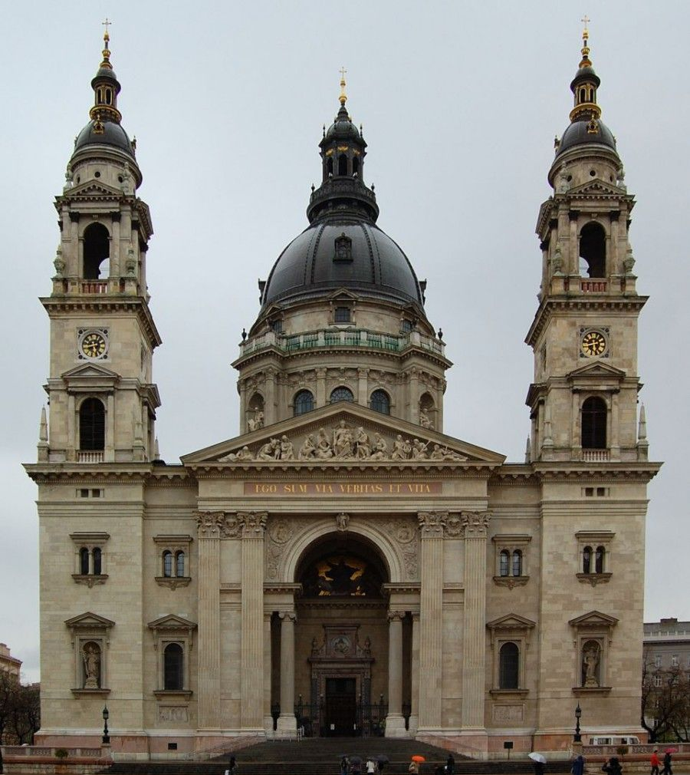
БАЗИЛІК
БАЗИЛІКА
Кущова або напівкущова трав'яниста рослина, деякі види якої ефіроносні й мають промислове значення; васильки.
Антична середньовічна будівля, що має форму витягнутого прямокутника, поділеного всередині двома поздовжніми рядами колон.

Slide 14
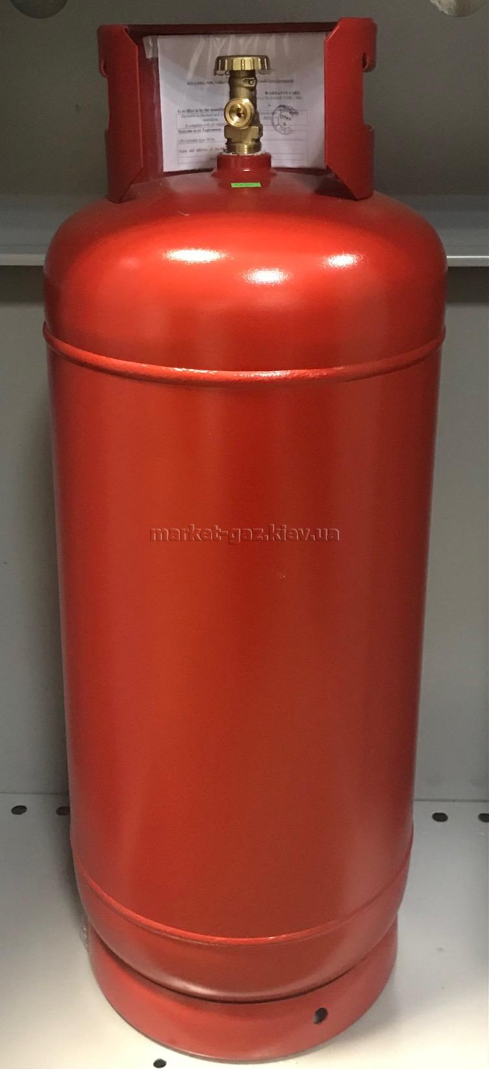
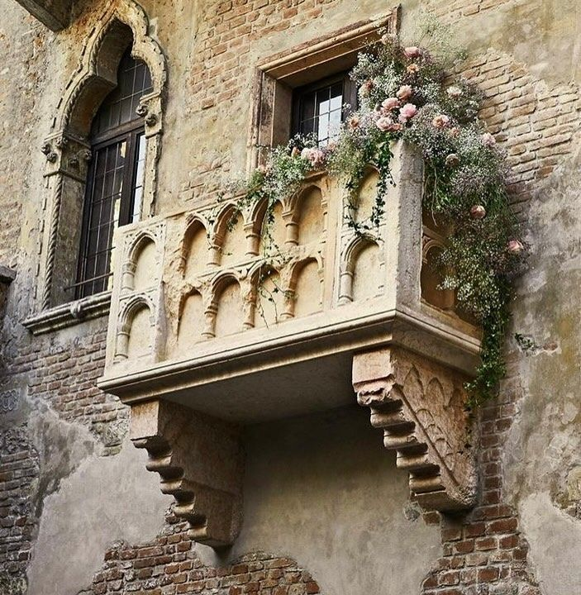
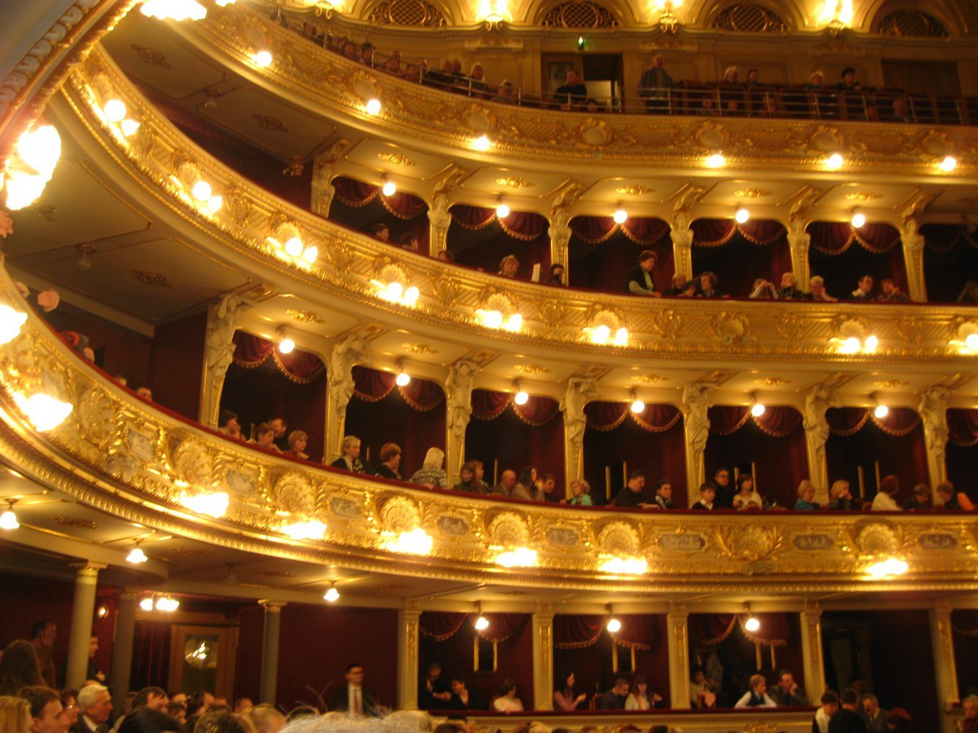
БАЛКОН
БАЛОН
Скляна, металева або гумова посудина круглої та циліндричної форми, призначена для зберігання газів або рідин.
Прибудована до зовнішньої стіни будинку на певній висоті площадка, огороджена поручнями (або низькими стінками) і сполучена дверима з внутрішнім приміщенням; у театрі - місця для глядачів у середніх і верхніх ярусах.

Slide 15
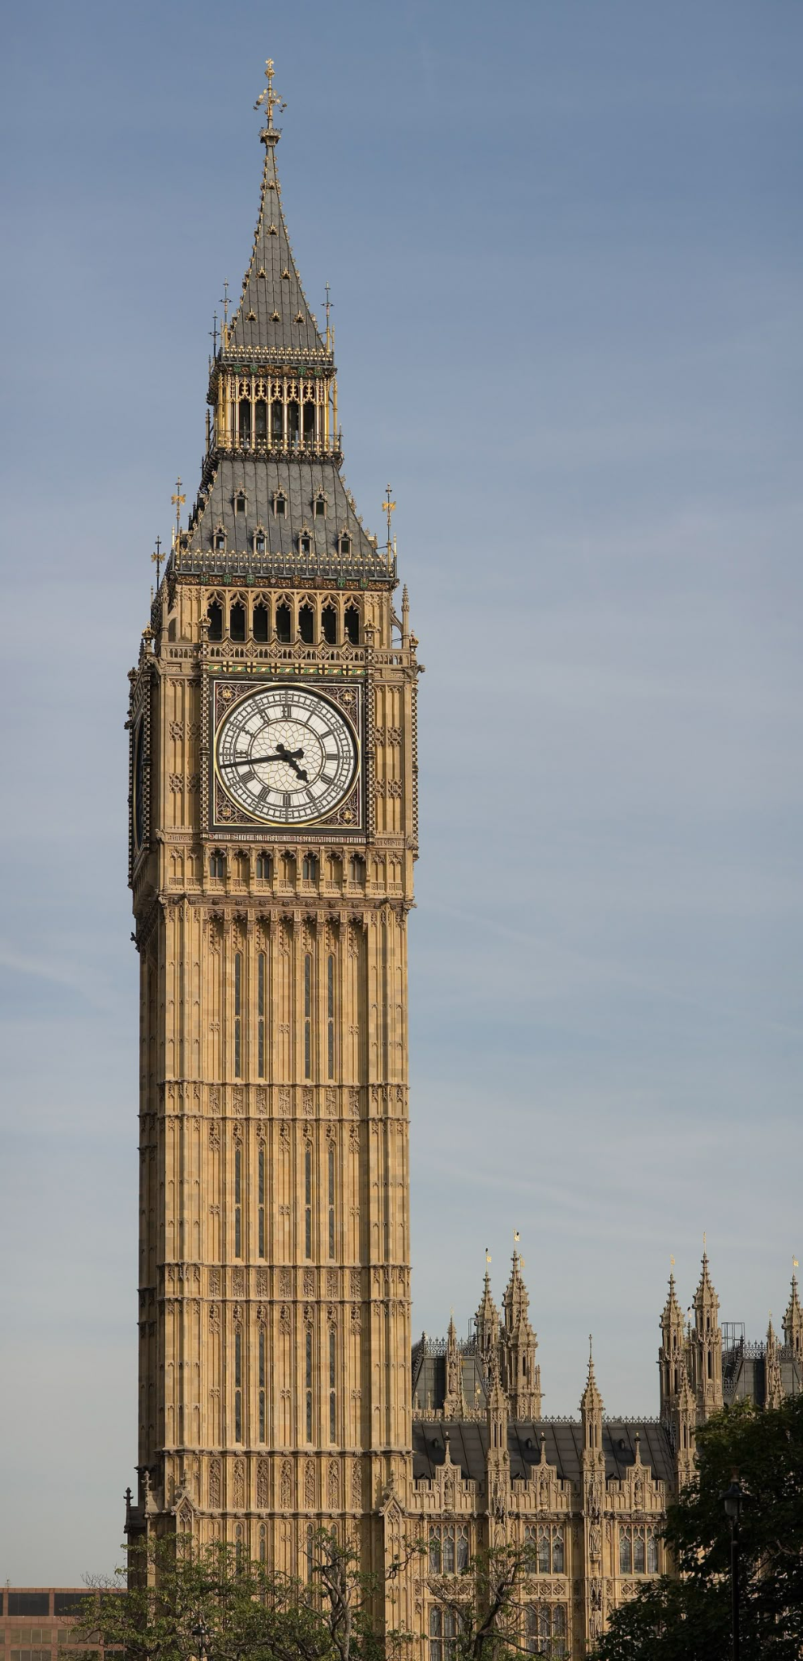
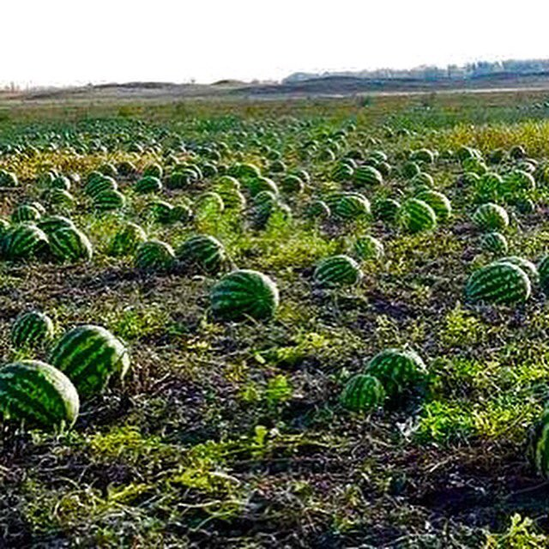
БАШТА
БАШТАН
Висока й вузька споруда багатогранної або круглої форми, що будується окремо або становить частину будівлі.
Ділянка поля, на якій вирощують кавуни, дині і т. ін.

Slide 16

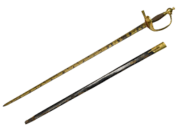
ШПАГА
ШПАГАТ
Фігура в гімнастиці, для виконання якої гімнаст повільно опускається, розводячи ноги до повного стикання їх з підлогою, так що вони утворюють одну пряму лінію.
Холодна зброя з прямим вузьким і довгим клинком тригранної, чотиригранної та шестигранної форми.

Slide 17

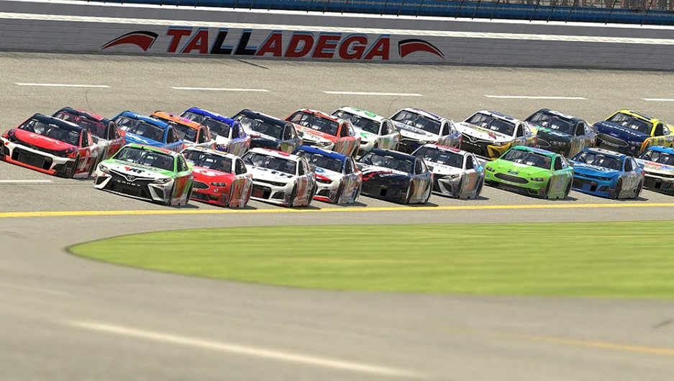
ВІРАЖ
ВІТРАЖ
Малюнок на склі або візерунок з кольорового скла (у вікнах, дверях і т. ін.).
Рух по кривій літака, автомобіля тощо; поворот.

Slide 18
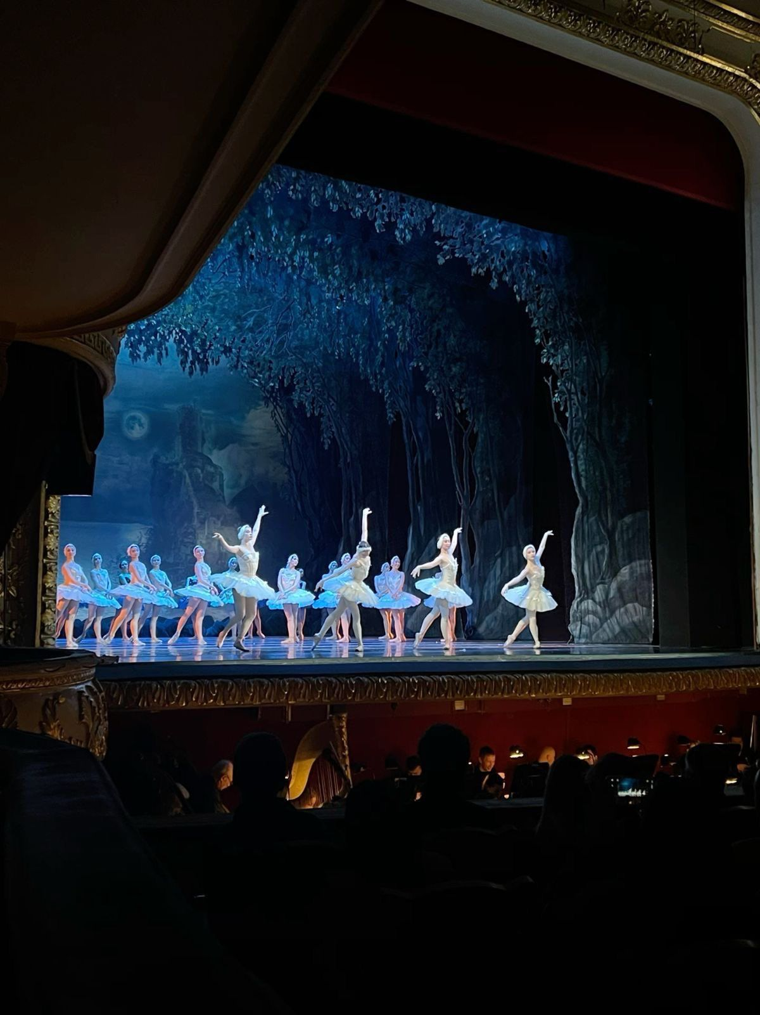
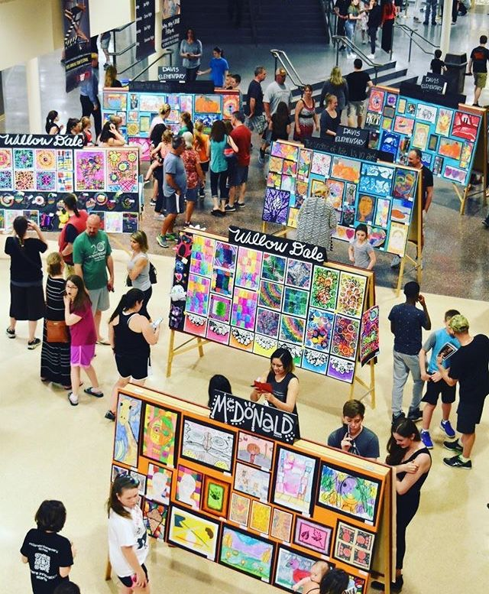
ВИСТАВА
ВИСТАВКА
Показ п'єси, опери, балету й т. ін.;
сценічне видовище; спектакль.
Публічний показ спеціально підібраних предметів і місце цього показу.

Slide 19
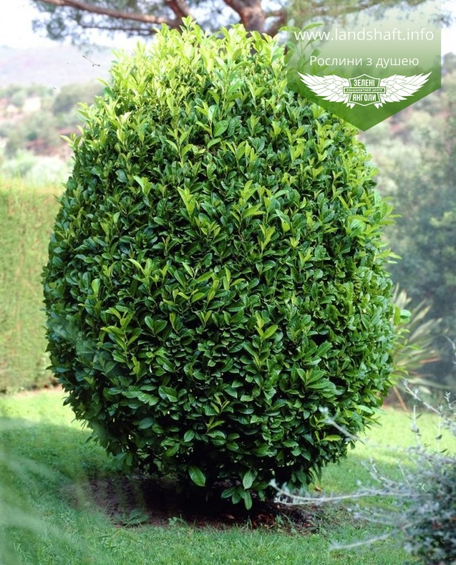
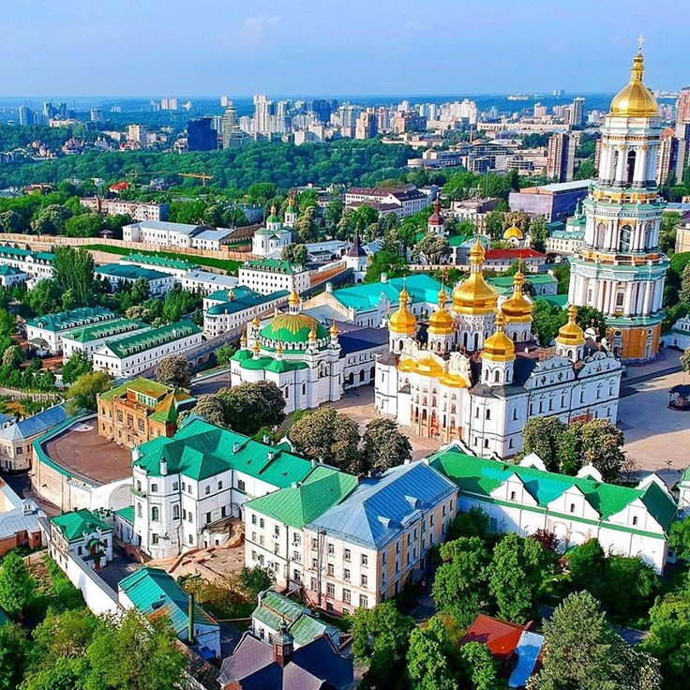
ЛАВР
ЛАВРА
Великий православний чоловічий монастир, підпорядкований
у своїй діяльності найвищій церковній владі.
Південне вічнозелене дерево або кущ, висушене листя якого
вживають як приправу до страви.

Slide 20
Фото: https://ru.pinterest.com/pin/638033472250899816/; https://ru.pinterest.com/pin/430023464442091543/; https://warriorpath.info/2024/11/27/kto-takoj-oruzhenosec-ot-vernogo-slugi-do-budushhego-rycarja/; https://www.gov.kz/memleket/entities/emer-sko/press/news/details/644384?lang=ru; https://posstore.com.ua/universalnyy-pletenyy-lotok-iz-lozy/; https://ru.pinterest.com/pin/37506609392014643/; https://ru.pinterest.com/pin/584201382951721621/; https://antikor.info/ru/articles/474701-v_gschs_zakazali_lopasti_dlja_vertoleta_mi-8_na_20_dorohe_chem_pogranichniki;
https://ru.pinterest.com/pin/374854369002674705/; https://ru.pinterest.com/pin/29836416277798456/; https://ru.pinterest.com/pin/154881674679723070/; https://ru.pinterest.com/pin/1407443623559292/; https://ru.pinterest.com/pin/1196337404373507/; https://ru.pinterest.com/pin/642677809366155686/; https://mapme.club/poradi/12147-zhitlo-eskimosiv-chomu-vkhid-v-golku-zavzhdi-vidkritiy-i-roztashovaniy-tak-nizko.html; https://ru.pinterest.com/pin/40321359162273922/; https://ru.pinterest.com/pin/1688918606549437/; https://ru.pinterest.com/pin/10907224093058729/; https://ru.pinterest.com/pin/363947213656462323/; https://ru.pinterest.com/pin/22518066881684517/; https://ru.pinterest.com/pin/34621490881654391/;
https://uk.wikipedia.org/wiki/%D0%93%D0%B0%D0%BB%D0%BA%D0%B0_%D0%B7%D0%B2%D0%B8%D1%87%D0%B0%D0%B9%D0%BD%D0%B0; https://ru.pinterest.com/pin/40532465391507480/; https://sport-tuning.com.ua/index.php?route=information/blogger&blogger_id=59; https://ru.pinterest.com/pin/165155511332407047/; https://ru.pinterest.com/pin/369787819425205142/; https://ru.pinterest.com/pin/6544361954834761/; https://ru.pinterest.com/pin/312507661666610726/; https://metall-zavod.ru/catalog/verstaki/modeli_verstakov_metall_zavod/36424/; https://www.smsm.ru/articles/kak-prigotovit-beton/;
https://9craft.com.ua/ua/p1417427106-tokarnyj-stanok-metallu.html?srsltid=AfmBOorLK_fot1-M3E09jmeXCJIgCLNulNbQ_SSA7nAzigEmOTFgWUVO; https://ru.pinterest.com/pin/84724036734947860/; https://ru.esosedi.org/UA/46/3859213/lvovskiy_opernyiy_teatr/photo/118174.html;
https://market-gaz.kiev.ua/balon-gazoviy-50l-iz-zapobijnim-klapanom; https://ru.pinterest.com/pin/23784704277530720/;
https://banka-speciy.in.ua/ua/vanilin-kupit?srsltid=AfmBOoptDXXvRUqcAf4wIryVZPnpQXN3fR_lxDFkJQEJTRExYqqdmMi3; https://ru.pinterest.com/pin/4433299629242343/; https://ru.pinterest.com/pin/151785449936661750/; https://bubago.co/journal/kak-napisat-pismo-dedu-morozu-vmeste-s-rebenkom-magiya-prazdnika-v-kazhdoj-strochke; https://ru.pinterest.com/pin/34480753393703364/; https://ru.pinterest.com/pin/676525175311286827/; https://amiel.club/10489-lesnik-kartinki.html; https://woodentoys.com.ua/ua/nastolnye-igry/loto/nastolnaya-igra-loto-kolichestvo?srsltid=AfmBOoo6xVL3z6zHFgakJ1QxezjKXVSoiaw_KFMqW27cOPJ7Yf52ryYw; https://ru.pinterest.com/pin/9570217953136542/; https://photographers.ua/photo/cherven-za-mistom-1320464/; https://ru.pinterest.com/pin/759630662125288966/; https://ru.pinterest.com/pin/28569778880726445/; https://ru.pinterest.com/pin/367606388347392220/;https://ru.pinterest.com/pin/5629568275387615/;
https://ru.freepik.com/;https://landshaft.info/ru/lavr-laurus/2533-laurus-nobilis?srsltid=AfmBOop83w24cjRyqTMZmiTLyu74uSiJUoI2-mWZpdA8Z0IoZ6AgGEC7;https://nataliyaborisova.blogspot.com/2015/01/blog-post_67.html; https://mamabook.com.ua/pelenanie-rebenka-vzveshivaem-vse-za-i-protiv/; https://jp.pinterest.com/pin/690598924135263575/; https://ru.freepik.com/premium-photo/closeup-slider-metal-zipper-fastener-with-metal-puller-light-warm-olivecolored-jacket_31962864.htm;
https://ru.made-in-china.com/co_nbnouman/product_Safety-and-Sharp-Disposable-Medical-Blood-Lancet-for-Hospital_uouneoeesn.html;
https://ru.pinterest.com/pin/95490454585821584/; https://ru.pinterest.com/pin/89157267628967502/;
https://ru.pinterest.com/pin/14707136274469063/; https://ru.pinterest.com/pin/311663236730473097/; https://ru.pinterest.com/pin/44332377576191721/; https://ru.pinterest.com/pin/4609786194229710976/; https://x.com/BogdanovVitaliy/status/763613407950020608;
https://ru.pinterest.com/pin/77757531062714204/;https://ru.pinterest.com/pin/753086368956787545/;https://ru.pinterest.com/pin/51791464460069017/; https://ru.pinterest.com/pin/102949541477280006/; https://ru.pinterest.com/pin/187321665733440444/; https://ru.pinterest.com/pin/324822191896393840/; https://ru.pinterest.com/pin/411938697188730657/; https://ru.pinterest.com/pin/62065301109571755/; https://ru.pinterest.com/pin/427630927120973749/; https://ru.pinterest.com/pin/12736811442803338/; https://ru.pinterest.com/pin/17521886047008783/;
https://ru.pinterest.com/pin/773422935983107627/; https://ru.pinterest.com/pin/49187820925274219/;
https://ru.pinterest.com/pin/3096293490306748/; https://ru.pinterest.com/pin/11259067814045996/;
https://ru.pinterest.com/pin/294774738088095423/; https://ru.pinterest.com/pin/227291112441237505/.

